Slide 1
CYBERSECURITY ACADEMY – PRESENTATION
FÖR HÖGSTADIET
OBS! DETTA ÄR MASTERVERSIONEN, VAR GOD LADDA NER DEN TILL DIN EGEN DATOR INNAN DU REDIGERAR OCH TA SEN BORT DENNA SLIDE!
Materialet i denna presentation är noga utvalt och validerat med lärare. Kontakta Unga Forskare om du har förslag på större förändringar, vi är alltid öppna för feedback.
För att behålla presentationens layout, kopiera en
befintlig slide om du vill lägga till något material.
Lycka till med din presentation!

Slide 2
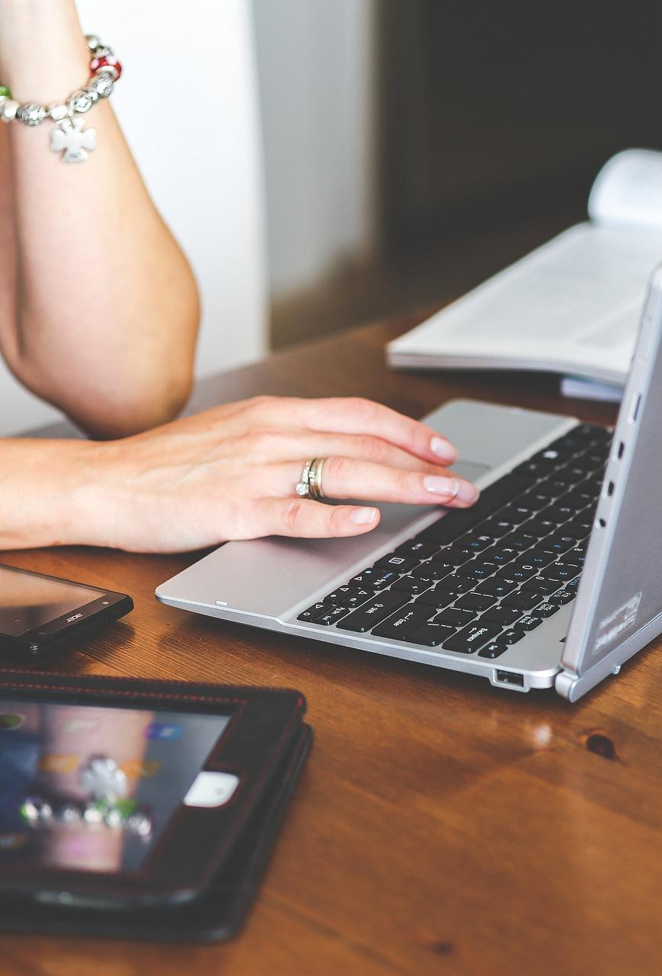





...
Föreläsning om cybersäkerhet
Notes:
Hälsa välkomna och introducera att ni ska prata om cybersäkerhet.
-> Tips: gör en övergång till att ni kommer introducera er själva innan ni går in på detaljer.
Exempel-manus:
Hej och välkomna!
Vi kommer från Cybersecurity Academy och ska som ni kanske kan gissa *peka på tavlan* så ska vi prata om cybersäkerhet!
Men först så tänkte vi introducera oss själva…

Slide 3





.
.
.
Det här är jag!
    Fyll på med några punkter om dig själv
    Byt gärna även ut loggan och bilden, till dig själv och ditt företags / skolas logga
Notes:
Här berättar du lite om dig själv
Här finns tre versioner, om ni är två föreläsare: välj varsin eller duplicera den ni föredrar.
Exempel-manus:
* Något om dig som person, hobbies, intressen eller trivia om dig!
* Vart du arbetar, varför du började arbeta med det eller varför du gillar cybersäkerhet.
* Något som publiken relaterar till, vad du gjorde i deras ålder, vad du ville bli i deras ålder eller liknande.

Slide 4



...
Det här är jag!
    Fyll på med några punkter om dig själv
    Byt gärna även ut loggan och bilden, till dig själv och ditt företags / skolas logga
Notes:
Här berättar du lite om dig själv
Här finns tre versioner, om ni är två föreläsare: välj varsin eller duplicera den ni föredrar.
Exempel-manus:
* Något om dig som person, hobbies, intressen eller trivia om dig!
* Vart du arbetar, varför du började arbeta med det eller varför du gillar cybersäkerhet.
* Något som publiken relaterar till, vad du gjorde i deras ålder, vad du ville bli i deras ålder eller liknande.

Slide 5




Det här är jag!
    Fyll på med några punkter om dig själv
    Byt gärna även ut loggan och bilden, till dig själv och ditt företags / skolas logga
Notes:
Här berättar du lite om dig själv
Här finns tre versioner, om ni är två föreläsare: välj varsin eller duplicera den ni föredrar.
Exempel-manus:
* Något om dig som person, hobbies, intressen eller trivia om dig!
* Vart du arbetar, varför du började arbeta med det eller varför du gillar cybersäkerhet.
* Något som publiken relaterar till, vad du gjorde i deras ålder, vad du ville bli i deras ålder eller liknande.

Slide 6
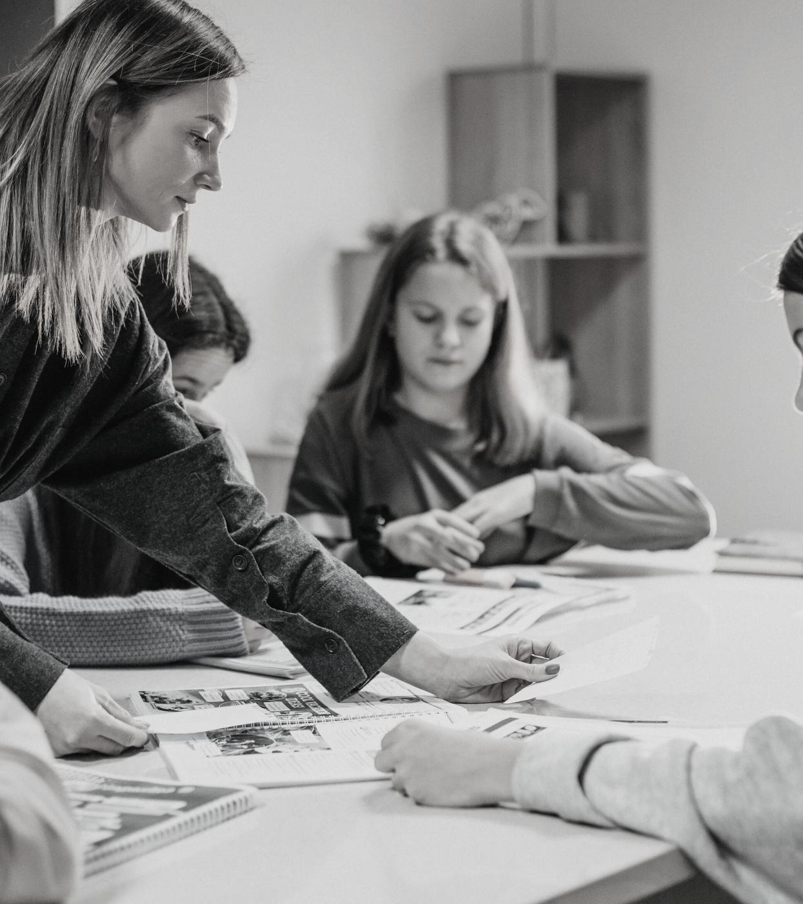


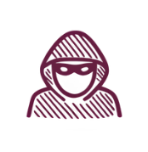



DET HÄR SKA NI FÅ LÄRA ER IDAG
Vad är cybersäkerhet
  Vart det används
Vad behöver du skydda?
  Information
  Cookies
Vad gör hackaren?
  Cyber-attacker
  Phishing
Hur skyddar du dig?
  Lösenordshygien
  Bra vanor
Notes:
Förklara dagens upplägg!
-> Tips: få det att verka som en kul berättelse där eleverna kommer bli bättre och bättre desto mer dem lyssnar.
Man kan också nämna vilket av kapitlen som är din favorit!
Exempel-manus:
1. Först så ska vi prata om vad cybersäkerhet faktiskt är, några av er vet Kanske vad det är men vet ni att det finns överallt omkring oss?
2. Sen så ska vi prat om att er information är så mycket mer värdefull än vad ni tror! Och hur viktigt det är att ni faktiskt skyddar den!
3. Efter det så ska vi prata om vad hackare gör för att knäcka lösenord och stjäla information.
4. Sist ska vi lära er hur man blir ohackbar! Vi ska prata om vad ett bra lösenord faktiskt är och hur man ska tänka som en hackare för att inte bli hackad.

Slide 7

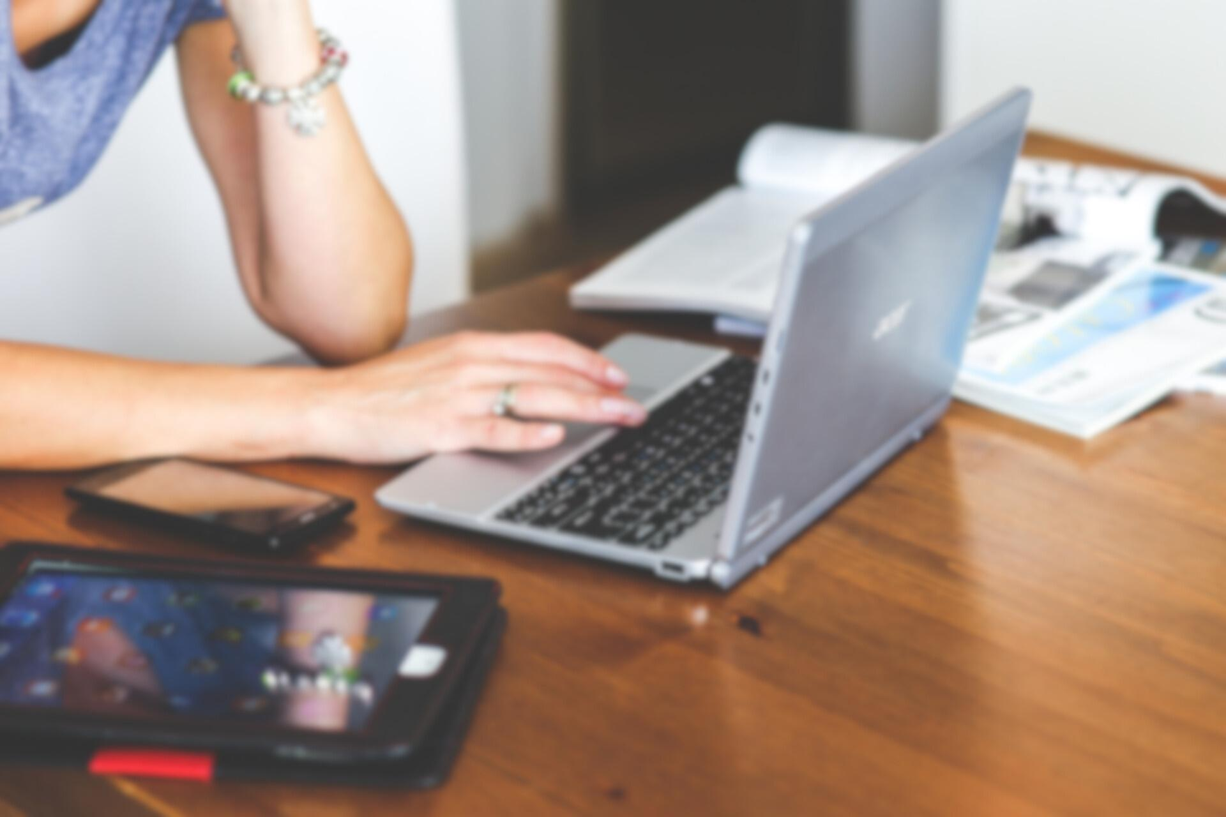



VAD ÄR CYBER-
SÄKERHET?
Notes:
Introducera första ‘kapitlet’
-> Tips: fråga eleverna om någon har hört talas om cybersäkerhet innan.
Exempel-manus:
Då börjar vi med det viktigaste…
Är det någon som har hört talas om cybersäkerhet innan?
Nu ska jag visa lite mer så att ni blir experter efteråt…

Slide 8









Vad är säkerhet?
Det du gör för att skydda dig
Som att låsa din dörr
Vad är cybersäkerhet?
Notes:
Förklara först vad säkerhet är
-> Tips: Visa att det finns överallt för att sedan visa att cybersäkerhet finns överallt!
Exempel-manus:
Vad menar vi egentligen när vi pratar om säkerhet…?
Det handlar om allt man gör för att undvika fara eller skydda sig själv.
Som att:
-> Låsa dörren innan man åker hemifrån.
-> Ha cykelhjälm när man är ute och cyklar.
-> Kolla om det kommer bilar innan man går över gatan
Listan kan göras hur lång som helst och ni gör redan massor av sånt här varje dag.
Och nu när ni förstår vad säkerhet är så är det perfekt att förklara att…

Slide 9







...
Vad är då CYBERsäkerhet?
Säkra dig & dina digitala vanor online
Vad är cybersäkerhet?
Notes:
Förklara skillnaden mellan cybersäkerhet och säkerhet
-> Tips: Visa att cybersäkerhet finns överallt!
Exempel-manus:
Cybersäkerhet är samma sak men i den digitala världen.
Alltså när vi använder mobilen, surfplattan, spelkonsolen eller datorn.
Så cybersäkerhet betyder att vi håller oss trygga online, till exempel genom att:
-> Använda ett bra lösenord
-> Inte klicka på saker som ser konstiga ut.
-> Inte skicka information till personer man inte känner.
(bonusinfo)
”Cyber” kommer från ordet cybernetik, som betyder ”att styra”,
och används idag om allt som har med datorer, nätverk och digitala miljöer att göra.

Slide 10

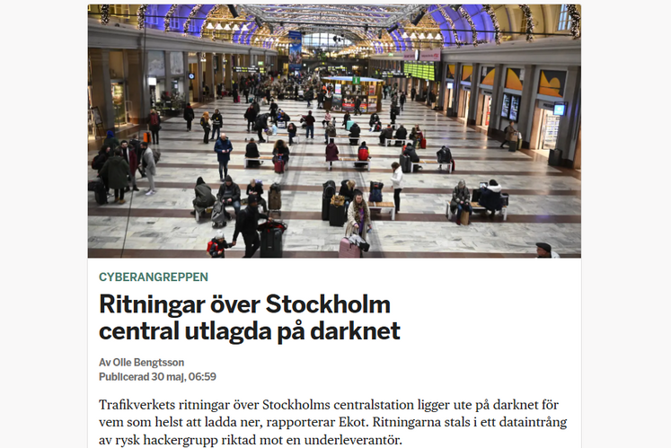


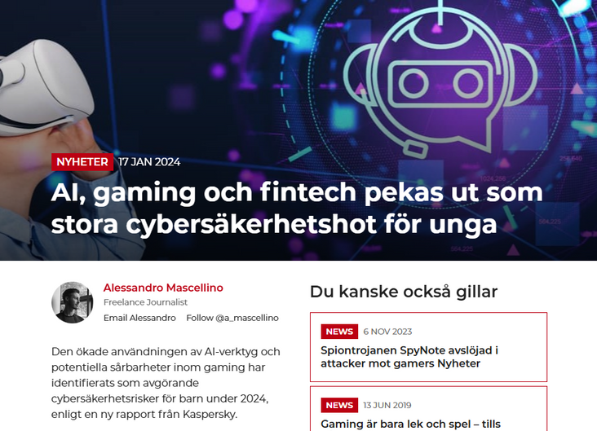
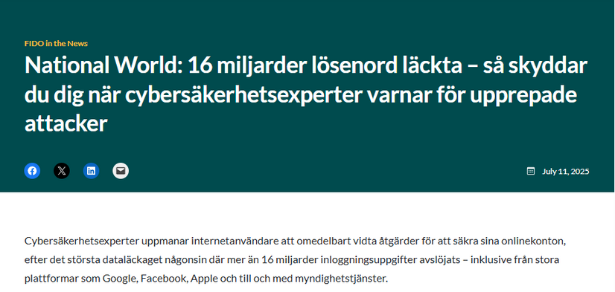
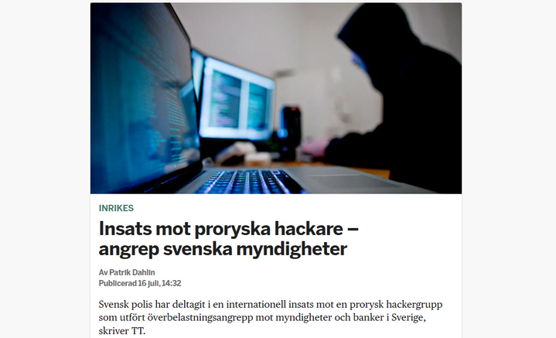
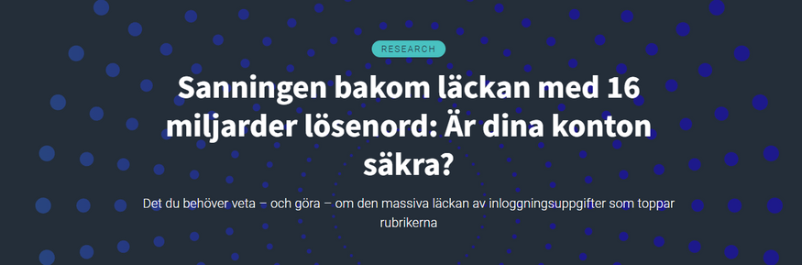
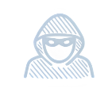


Cyberattack sker överallt!
Vad är cybersäkerhet?
Notes:
Visa att cybersäkerhet finns överallt och att samhället behöver det!
-> Tips: Knyt an artiklarna till publiken
Exempel-manus:
Men det är inte bara vi som använder cybersäkerhet, många delar av samhället är helt beroende av cybersäkerhet.
Här har jag tagit fram fyra stycken artiklar som publicerades nyligen.
1. Den första handlar om att ritningarna till Stockholm Central såldes på darknet.
Man börjar ju undra… skulle ritningar till *den här skolan* också kunna dyka upp där?
2. Den andra artikeln visar hur AI, gaming och banksystem används för att utnyttja yngre.
Alltså just områden som många av er använder varje dag.
3. Här är en artikel om en av de största lösenordsläckorna NÅGONSIN. 16 miljarder lösenord!
Det är väldigt stor mängd lösenord och vi ska faktiskt visa ett att testa sina egna lösenord senare.
4. Sista handlar om hur hackare från andra länder angripit svensk polis.
Så cybersäkerhet finns verkligen överallt <i skolor, i spel, i banker, i myndigheter>…
och det är något hela samhället är beroende av.
Och det är därför miljontals människor arbetar med detta varje dag, precis som jag gör.
(källor)
1. https://www.sverigesradio.se/artikel/ritningar-over-stockholm-central-stals-lades-ut-pa-darknet
2. https://www.it-sakerhet.se/ai-gaming-och-fintech-pekas-ut-som-stora-cybersakerhetshot-for-unga/
3. https://www.sweclockers.com/nyhet/41342-16-miljarder-losenord-pa-vift-efter-historisk-lacka
4. https://polisen.se/aktuellt/nyheter/nationell/2025/juli/tillslag-mot-hackergruppen-noname/

Slide 11


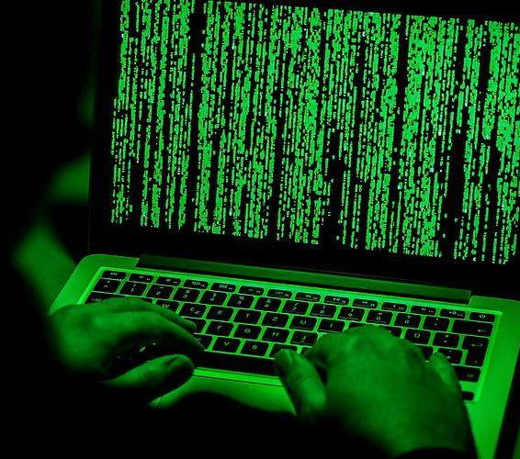

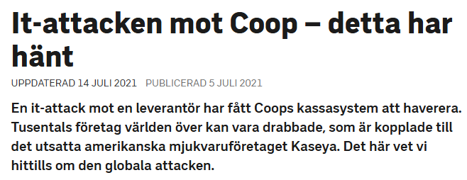

Varför blev coop hackade?
De hyrde någon som skulle låsa deras dörr
Den personen glömde låset öppet
Vad är cybersäkerhet?
Notes:
Visa ett konkret och känt exempel på hur en cyberattack kan påverka hela Sverige
-> Tips: Fråga om eleverna kommer ihåg när det hände, eller om någon vet vad ransomware är.
Exempel-manus:
Här är ännu en artikel, och den här kommer många kanske ihåg.
Är det någon som minns när Coop blev hackat…?
Precis som att man kan glömma att låsa sin ytterdörr,
så var det en av Coops samarbetspartners som i princip ‘glömde’ att låsa sin digitala dörr.
Det gjorde att hackare kunde ta sig in och låsa eller kryptera hela systemet,
så att ingenting gick att använda.
Alla butiker I hela Sverige stängdes ner i fyra dagar!
Det visar hur en enda miss kan påverka tusentals anställda…
och miljoner människor som bara skulle handla mat.
Efter lektionen är det kanske ni som kan stoppa nästa stora cyberattack?
…

Slide 12




Vart kan du hitta cybersäkerhet?
Cybersäkerhet finns överallt
Vad är cybersäkerhet?
Notes:
Visa fler exempel på vart cybersäkerhet finns!
-> Tips: Associera till elevernas vardag!
Exempel-manus:
Låt oss titta på lite fler exempel vart man kan hitta cybersäkerhet!

Slide 13
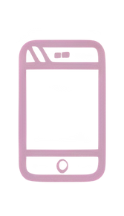



Vart kan du hitta cybersäkerhet?
Cybersäkerhet finns överallt
Sociala medier
Vad är cybersäkerhet?
Notes:
Visa fler exempel på vart cybersäkerhet finns!
-> Tips: Associera till elevernas vardag!
Exempel-manus:
Alla sociala medier använder cybersäkerhet!
Ett uppenbart exempel är ju alla våras lösenord, någon som kan komma på något mer?
T.ex
Bekräfta sin inloggning via mail
Protokoll som ser till att privata profiler är private
Att inte skicka information till främlingar

Slide 14



Vart kan du hitta cybersäkerhet?
Cybersäkerhet finns överallt
Sociala medier
Spel
Vad är cybersäkerhet?
Notes:
Visa fler exempel på vart cybersäkerhet finns!
-> Tips: Associera till elevernas vardag!
Exempel-manus:
Spel använder också cybersäkerhet!
Återigen lösenord för att kunna logga in och spela, någon som kommer på något mer?
T.ex
Anti-Cheat som skannar din dator efter fusk
Att blockera folk som försöker fiska din information

Slide 15

Vart kan du hitta cybersäkerhet?
Cybersäkerhet finns överallt
Samhället - Banker, Sjukhus, mm
Sociala medier
Spel
Vad är cybersäkerhet?
Notes:
Visa fler exempel på vart cybersäkerhet finns!
-> Tips: Associera till elevernas vardag!
Exempel-manus:
Samhället är också otroligt beroende av cybersäkerhet!
Nästan all infrastruktur är skyddad med hjälp av cybersäkerhet.
T.ex
Utan cybersäkerhet hade min tåg-/bussbiljett inte fungerat!
Sjukhusen hade inte längre kunnat se allergier eller information om sina patienter.
Man kan inte längre swisha eller betala för lördagsgodiset om bankerna slutar fungera

Slide 16


Vart kan du hitta cybersäkerhet?
Cybersäkerhet finns överallt
Samhället - Banker, Sjukhus, mm
Sociala medier
Spel
E-Handel
Vad är cybersäkerhet?
Notes:
Visa fler exempel på vart cybersäkerhet finns!
-> Tips: Associera till elevernas vardag!
Exempel-manus:
Och sist E-handel, utan bra protokoll och system för onlineköp så hade bankuppgifter och information kunnat läckas otroligt lätt!
T.ex
Kortuppgifter kan sparas på fel plats och bli tillgängliga för hackare.
Falska kundtjänstmeddelanden om din beställning.

Slide 17
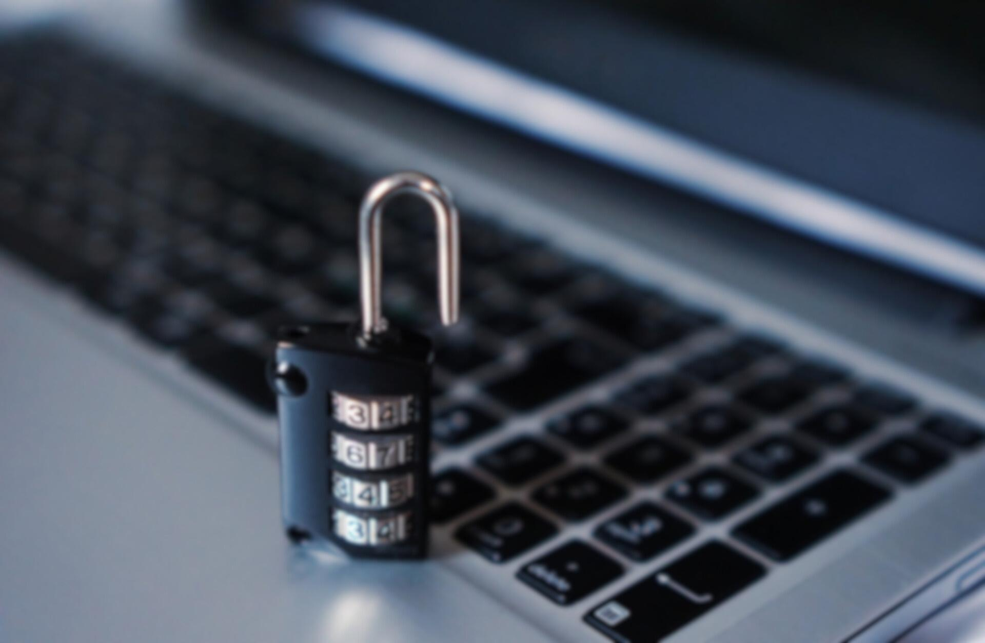




VAD BEHÖVER DU SKYDDA?
Notes:
Introducera vad som är viktigt för varje enskild elev att skydda
-> Tips: Bygg spänning och nyfikenhet! Ge inte info här, skapa bara en ”hook”
Exempel-manus:
Nu har vi visat lite vad cybersäkerhet är och att det finns överallt omkring oss.
Men vad är det ni behöver skydda?
Har ni tänkt på att den information ni har <i mobilen, på sociala medier, i spel> faktiskt är otroligt värdefull?
Det är exakt vad vi ska visa nu…

Slide 18




Vad för information behöver du skydda?
Vad behöver du skydda?
Notes:
Visa vad som är värdefull för de olika typerna av information och starta tankar kring ‘digitala vanor’
-> Tips: Associera till elevernas vardag +använd och peka på ikonerna.
Exempel-manus:
Så… vad är det egentligen ni behöver skydda?
Det är fyra saker som är extra viktiga, och ni känner igen alla.

Slide 19

Vad för information behöver du skydda?
Personlig information
Vad behöver du skydda?
Notes:
Visa vad som är värdefull för de olika typerna av information och starta tankar kring ‘digitala vanor’
-> Tips: Associera till elevernas vardag!
Exempel-manus:
Först: personlig information.
Det kan vara allt från namn och adress till saker som bara ni själva borde veta.
*Peka gärna här* ‘Det här är sånt som faktiskt säger mycket om vem du är.’

Slide 20

Vad för information behöver du skydda?
Personlig information
Lösenord
Vad behöver du skydda?
Notes:
Visa vad som är värdefull för de olika typerna av information och starta tankar kring ‘digitala vanor’
-> Tips: Associera till elevernas vardag!
Exempel-manus:
Sen har vi lösenord.
Det är ju nycklarna till allt ni gör online.
Om någon får tag i dem… ja, då kan de låtsas vara er eller stjäla era konton.

Slide 21

Vad för information behöver du skydda?
Personlig information
Lösenord
Konton
Vad behöver du skydda?
Notes:
Visa vad som är värdefull för de olika typerna av information och starta tankar kring ‘digitala vanor’
-> Tips: Associera till elevernas vardag!
Exempel-manus:
Det tredje är era konton.
Sociala medier, spel, mail -> alla ställen där ni loggar in.
Får någon kontroll över ett konto kan de förstöra rätt mycket.
Dina digitala vanor?
Denna är lite klurig, är det någon som har någon idé vad jag menar?
Det är svårt, låt mig visa er.

Slide 22


Vad för information behöver du skydda?
Personlig information
Lösenord
Konton
Dina vanor online
Vad behöver du skydda?
Notes:
Visa vad som är värdefull för de olika typerna av information och starta tankar kring ‘digitala vanor’
-> Tips: Associera till elevernas vardag!
Exempel-manus:
Dina digitala vanor?
Är det någon som har någon idé vad jag menar?
Digitala vanor kanske inte är lika uppenbart ”värdefullt” som de andra tre.
Låt mig visa er motsatsen.

Slide 23

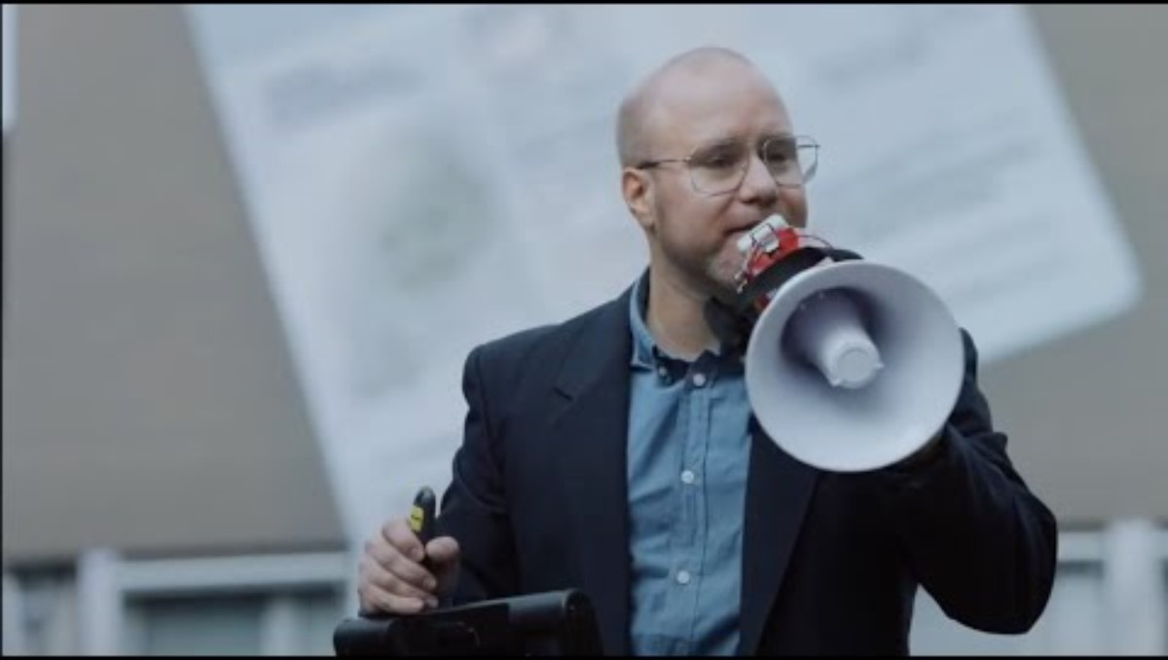




...
Vad behöver du skydda?
Notes:
Visa vad digitala vanor är och hur de kan användas emot dig
-> Tips: Visa att många beter sig såhär utan att tänka på det!
-> Videon finns här om den inte startar i presentationen: https://www.youtube.com/watch?v=K4FqzSqrjwE
Exempel-manus:
Nu ska vi kolla på en film som MSB har gjort.
När ni tittar vill jag att ni funderar på hur Rogers beteende kan användas emot honom.
*Visa filmen*
Hade ni gjort som Roger?
Tycker ni att det känns smart att visa allt man gör på det sättet?
Det man ofta glömmer är att många faktiskt gör precis så här.
Man lägger ut bilder på Instagram, Snap eller TikTok när man reser bort, eller när man visar upp något nytt och fint.
Men vad kan hända om man lägger ut allt?
Vad kan hända Roger om han fortsätter bete sig så här?
(→ Låt eleverna svara och prata kort om det.)

Slide 24




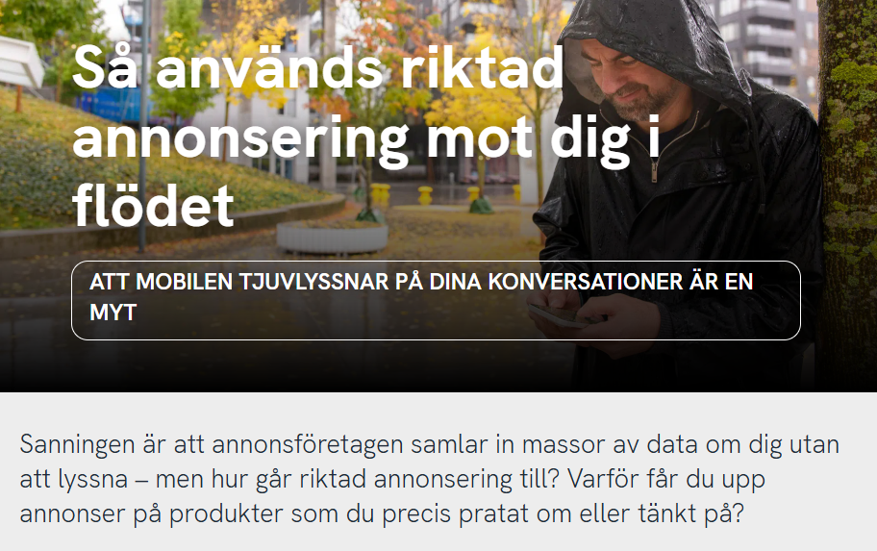

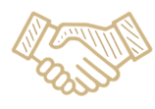



















DIN INFORMATION ÄR VÄRDEFULL
Vad behöver du skydda?
Notes:
Förklara att information också är värdefullt för företag och annonsörer
-> Tips: Gör det personligt och skapa bilden att man faktiskt delar med sig av data till företag hela tiden.
Exempel-manus:
Men information kan användas i andra syften än som de gjorde mot Roger.
Är det någon av er som har varit med om att ni pratar om t.ex skor eller en cykel och sen får upp en annons för en cykel eller?
Tror ni att era mobiler spionerar på er…?

Slide 25
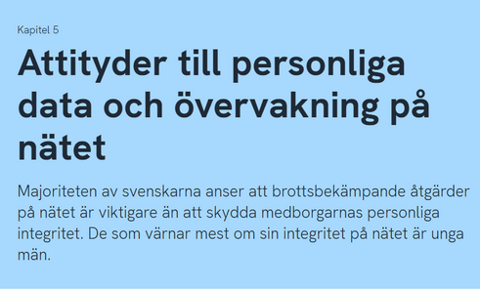
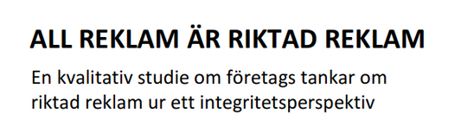

DIN INFORMATION ÄR VÄRDEFULL
Vad behöver du skydda?
Notes:
Förklara att information också är värdefullt för företag och annonsörer
-> Tips: Gör det personligt och skapa bilden att man faktiskt delar med sig av data till företag hela tiden.
Exempel-manus:
Många tänker att företag måste ‘lyssna’ på mobilen för att veta vad man gillar.
Men sanningen är att de inte ens behöver det.
Företag och annonsörer får all information de behöver bara genom att titta på hur vi använder våra mobiler.
Hur vi klickar, vad vi pausar vid, vilka appar vi öppnar och hur länge.
Även om man inte tänker på det, så delar vi faktiskt med oss av data hela tiden.
Och nu ska jag visa ett exempel.
(bonusinfo & källor)
https://svenskarnaochinternet.se/rapporter/svenskarna-och-internet-2023/attityder-till-personliga-data-och-overvakning-pa-natet
https://internetkunskap.se/artiklar/integritet/sa-anvands-riktad-annonsering-mot-dig-i-flodet
https://expo.jmg.gu.se/wp-content/uploads/1033.pd

Slide 26

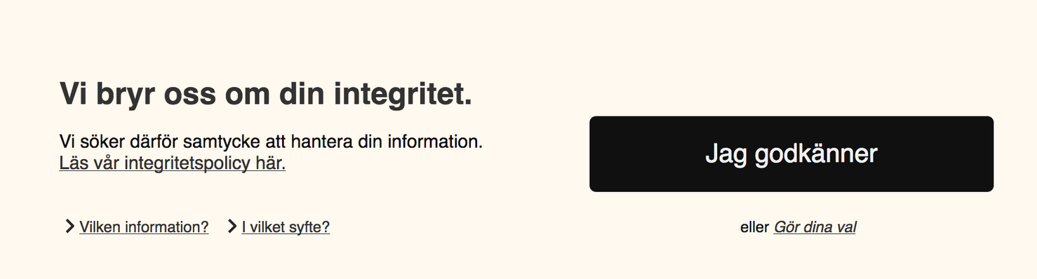
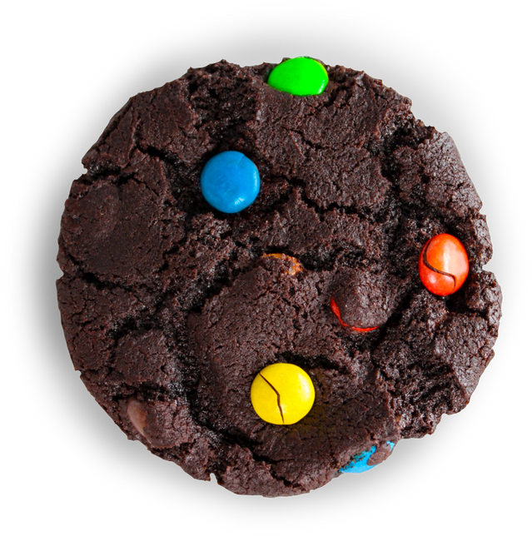
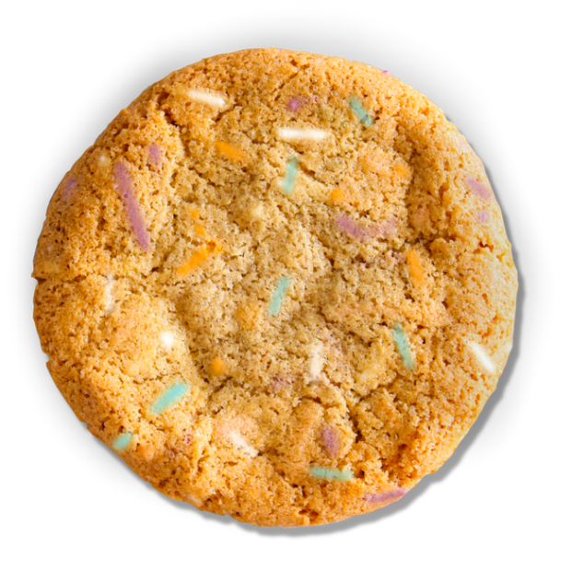
VAD ÄR COOKIES?
.
.
.
Vad behöver du skydda?
Notes:
Visa vad cookies egentligen är
-> Tips: överraska och visa att cookies är mycket mer än vad man tror.
-> Tips: om tid finns kan man visa upp en relevant sida för eleverna där man ombeds acceptera cookies, t.ex. https://www.tiktok.com/explore.
Exempel-manus:
…en av de vanligaste sätten som företag hämtar er data är med ett verktyg som heter cookies.
Är det någon av er som sett en sånhär knapp innan?
Brukar ni klicka på godkänn? Vet ni vilken data ni lämnar ifrån er?
Låt mig visa er…

Slide 27

VAD ÄR COOKIES?
.
.
.
Vad behöver du skydda?
Notes:
Klicka genom slide:sen & nämn vilken information cookies faktiskt sparar

Slide 28

VAD ÄR COOKIES?
.
.
.
Ditt namn
Vad behöver du skydda?
Notes:
Klicka genom slide:sen & nämn vilken information cookies faktiskt sparar

Slide 29

VAD ÄR COOKIES?
.
.
.
Ditt namn
Din address
Vad behöver du skydda?
Notes:
Klicka genom slide:sen & nämn vilken information cookies faktiskt sparar

Slide 30

VAD ÄR COOKIES?
.
.
.
Ditt namn
Din address
Lösenord
Vad behöver du skydda?
Notes:
Klicka genom slide:sen & nämn vilken information cookies faktiskt sparar

Slide 31

VAD ÄR COOKIES?
.
.
.
Ditt namn
Din address
Lösenord
Betalningsinformation
Vad behöver du skydda?
Notes:
Klicka genom slide:sen & nämn vilken information cookies faktiskt sparar

Slide 32

VAD ÄR COOKIES?
.
.
.
Ditt namn
Din address
Lösenord
Betalningsinformation
Besökta sidor
Vad behöver du skydda?
Notes:
Klicka genom slide:sen & nämn vilken information cookies faktiskt sparar

Slide 33

VAD ÄR COOKIES?
.
.
.
Ditt namn
Din address
Lösenord
Betalningsinformation
Besökta sidor
Online Varukorg
Vad behöver du skydda?
Notes:
Klicka genom slide:sen & nämn vilken information cookies faktiskt sparar

Slide 34
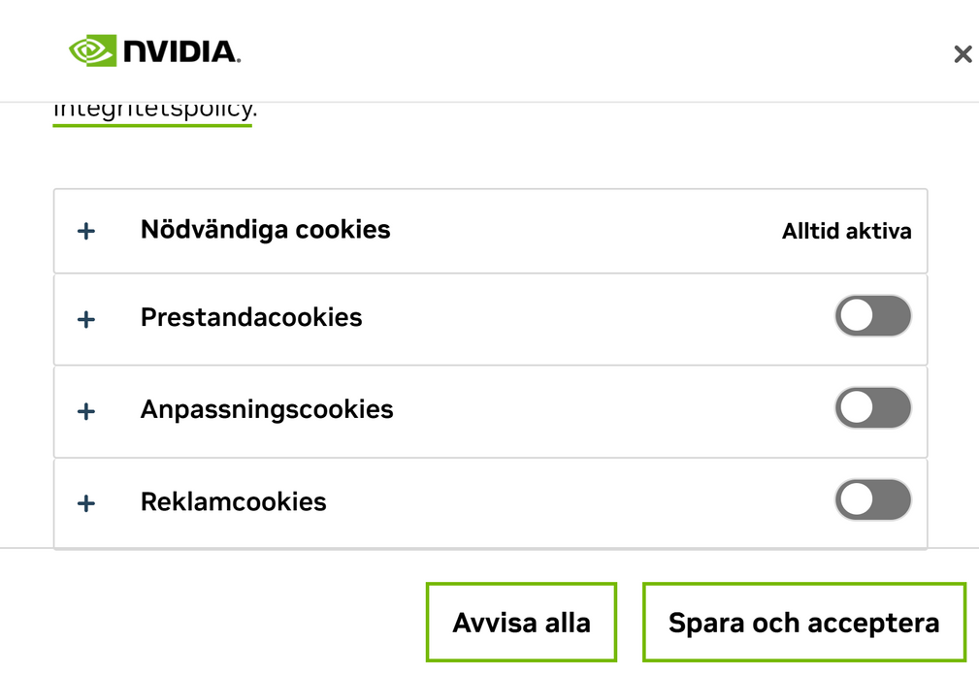
VAD ÄR COOKIES?
.
.
.
Ditt namn
Din address
Lösenord
Betalningsinformation
Besökta sidor
Online Varukorg
Vad behöver du skydda?
Notes:
Visa exampel på hur man avvisar cookies
Exempel-manus:
Cookies är ett verktyg för att spara information om hur du använder en hemsida.
Det gör sidan snabbare och smidigare, men det används också för att samla in data om dig.
Ett bra tips är att alltid klicka på “visa mer” eller “hantera val”.
Där kan du välja att avvisa alla eller godkänna bara de nödvändiga.
Det är en enkel och riktigt bra vana, speciellt när man är inne på okända sidor.

Slide 35
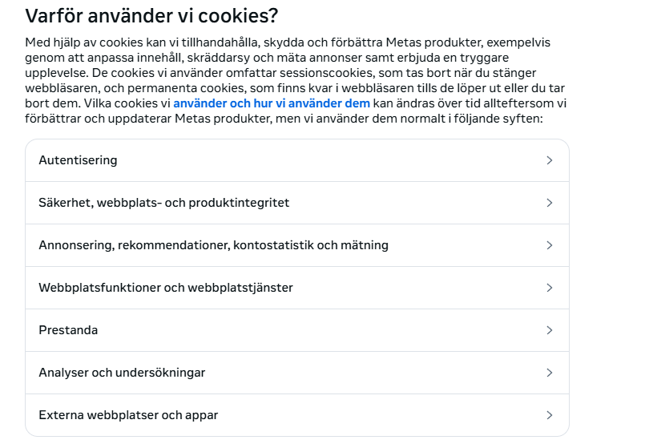



VAD ÄR COOKIES?
.
.
.
Ditt namn
Din address
Lösenord
Betalningsinformation
Besökta sidor
Online Varukorg
Vad behöver du skydda?
Notes:
Visa exempel på vad olika cookies samlar in
Exempel-manus:
Här ser ni hur Instagram använder cookies.
De spårar allt från när du autentiserade din inloggning till analys och undersökning av vad du tittar på!
Allt för att samla så mycket data som möjligt om dig och vad du gillar, kollar på osv.
Är det någon som vet varför de vill ”lära känna dig”?
*vänta på svar*
Det är bland annat för riktad reklam!
Om t.ex jag vill sälja en cykel, då vill jag ju veta om du är intresserad av cyklar.
Det är därför du också vill skydda dina digitala vanor online!

Slide 36
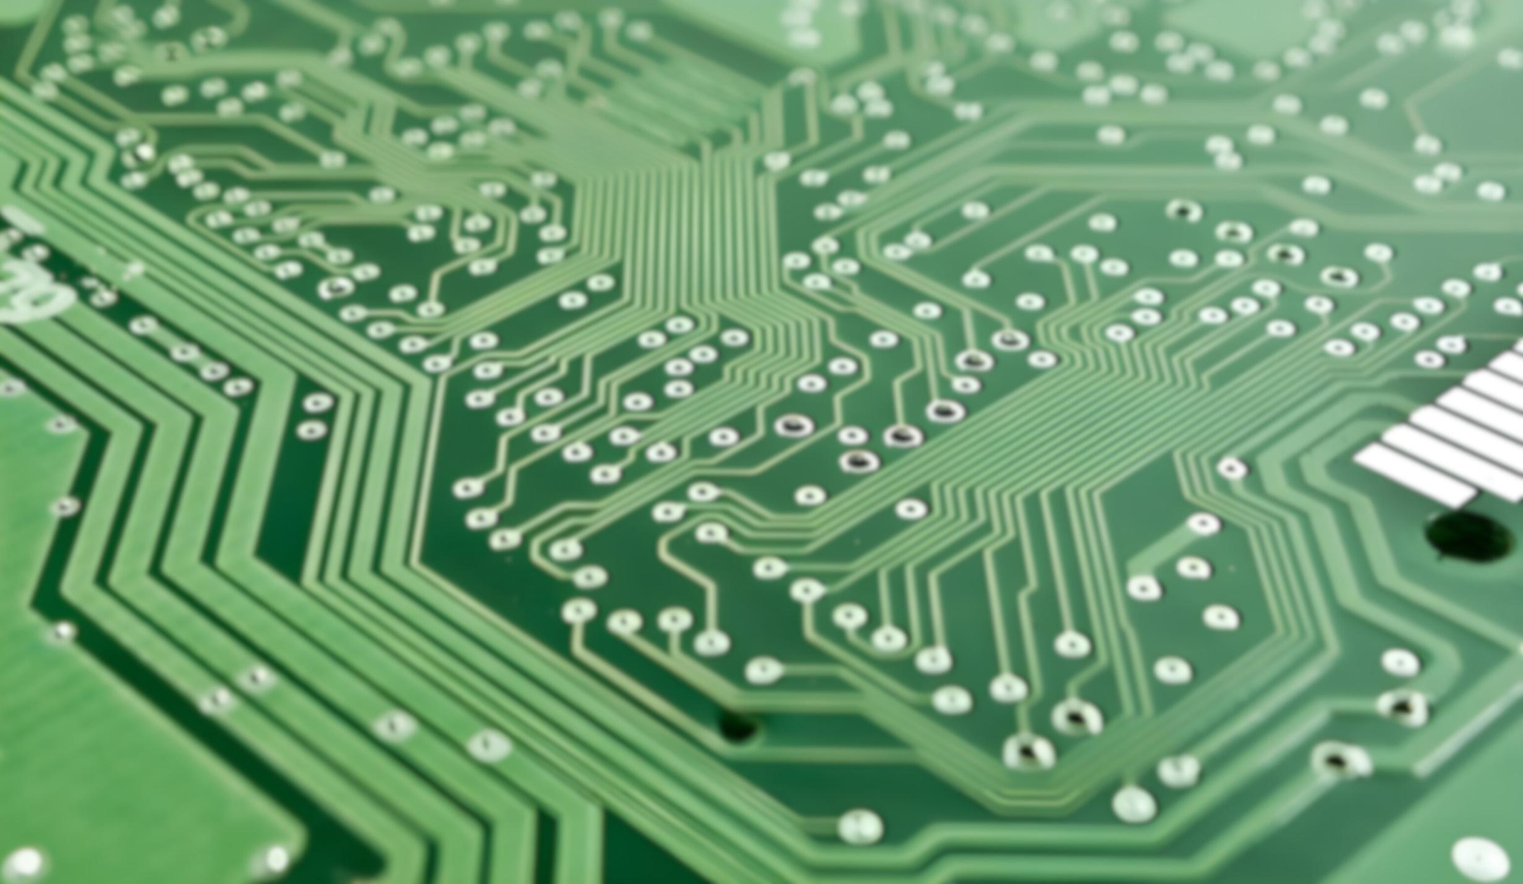


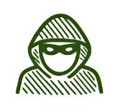


VAD GÖR HACKAREN?
Notes:
Introducera kapitlet om vad bedragare/hackare gör
-> Tips: Introducera ämnet som att ni ska tänka som hackare tillsammans och på så sätt lära er stoppa dem.
Exempel-manus:
Nu har vi alltså prata om att er information är värdefull för företag och att ni ska skydda den.
Men nu vill vi visa den andra sidan, att information också kan användas emot er.

Slide 37


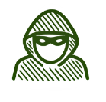


Hur försöker bedragare lura dig?
Hacking är inte som på film
Någon som sitter med supermånga skärmar
Supersvåra tekniska grejer
Superrika anonyma personer
Vad Gör Hackaren?
Notes:
Visa att hacking inte är som på film!
-> Tips: Visa att man lät kan stoppa hackare om man tänker efter!
Exempel-manus:
Många av er kanske tror att hacking är som på film.
Någon som sitter med över 10 skärmar och skriver i obegripliga program.
Att det är superkomplicerade datorsaker.
Eller superrika anonyma gäng…

Slide 38
Hur försöker bedragare lura dig?
Hacking är inte som på film
Någon som sitter med supermånga skärmar
Supersvåra tekniska grejer
Superrika anonyma personer
Vad Gör Hackaren?
Notes:
Visa att hacking inte är som på film!
-> Tips: Visa att man lät kan stoppa hackare om man tänker efter!
Exempel-manus:
Men så är det väldigt sällan!
Ofta så handlar det mer om att försöka lura andra människor, att hackare är mer som en bedragare än just hackare.
Och det är därför vi är här!
För att det ska bli omöjligt att lura er, att ni ska tänka efter inte bara en gång utan två eller tre gånger.

Slide 39






Hacking är inte som på film!
Vad kan bedragare göra med din information?
Vad Gör Hackaren?
Notes:
Visa konkreta exempel!
Exempel-manus:
Nu innan vi går vidare så vill jag visa fler exempel på hacking som man kan stöta på.
Men också visa lite hur hackare kan använda er information.

Slide 40

Scamming på spel
Hacking är inte som på film!
Vad kan bedragare göra med din information?
Vad Gör Hackaren?
Notes:
Visa konkreta exempel!
Exempel-manus:
Som vi pratat om tidigare så är scamming på spel en typ av hacking!
Att sno någons Robux, eller tradea saker som man inte får är ett ”digitalt” eller cyber-brott.
Alltså faller det under hacking/cybersäkerhets-tänket!

Slide 41
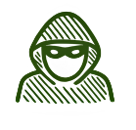
Scamming på spel
Chatta som dig
Hacking är inte som på film!
Vad kan bedragare göra med din information?
Vad Gör Hackaren?
Notes:
Visa konkreta exempel!
Exempel-manus:
När någon chattar som dig, eller utger sig för att vara du online är också hacking eftersom det är online.

Slide 42


Scamming på spel
Chatta som dig
Hacking är inte som på film!
Vad kan bedragare göra med din information?
Köpa saker utan lov
Vad Gör Hackaren?
Notes:
Visa konkreta exempel!
Exempel-manus:
Att köpa saker med någon annans bankkort, eller använda system som man inte får är också bedrägeri eller hacking!

Slide 43

Scamming på spel
Chatta som dig
Hacking är inte som på film!
Vad kan bedragare göra med din information?
...
Köpa saker utan lov
Reklam
Vad Gör Hackaren?
Notes:
Visa konkreta exempel!
Exempel-manus:
Reklam? Men det är väll inte olagligt?
Nej! Men din information är superviktig för reklam.
Bedragare och företag kan sälja information för att ge dig reklam som du vill ha.

Slide 44

Scamming på spel
Chatta som dig
Hacking är inte som på film!
Vad kan bedragare göra med din information?
...
Köpa saker utan lov
Reklam
Utpressning
Vad Gör Hackaren?
Notes:
Visa att man måste vara försiktig med vad man delar med sig av till främlingar
Exempel-manus:
Ett annat sätt för hackare att tjäna pengar är genom utpressning, till exempel via ransomware som är en typ av cyberattack där hackare låser ett system och kräver pengar för att låsa upp det.
Är det någon som stött på eller läst om en ransomware attack?
(vänta på svar)
Coop attacken var ju en form av utpressning utförd med ransomware.
(bonus) Miljödataläckan 2025 är ett till exempel då staten inte betalade ransom-summan och uppgifter då läcktes
Men hur får hackare egentligen tag på all den här informationen…?

Slide 45





PHISHING – FISKA UPPGIFTER
Vad Gör Hackaren?
Notes:
Visa och förklara hur man undviker phishing
-> Tips: Förklara hur den vanligaste formen av bedrägeri är phishing.
Exempel-manus:
Det vanligaste sättet är genom Phishing!
Är det någon som vet vad Phishing är…?
(vänta på svar)
Över 60% av alla cyberattacker börjar faktiskt med Phishing och det är när man försöker “fiska” information.
Man försöker alltså lura någon att lämna ifrån sig information de egentligen inte får eller vill lämna ifrån sig.
Vi tänkte nu visa ett Phishing mail och vårt uppdrag tillsammans blir att upptäck varningssignalerna!
(källa)
https://www.enisa.europa.eu/sites/default/files/2025-10/ENISA%20Threat%20Landscape%202025%20Booklet.pdf

Slide 46




PHISHING – FISKA UPPGIFTER
Ämne: VIKTIGT! information om ditt konto på ICA
Från: support@ica-kundservice-trygg.biz
Till mig
Hej kund,
Vi har upptäckt problem med ditt ICA-kort. För att fortsätta handla och få bonuspoäng måste du bekräfta din uppgifter inom 24 timmar.
Klika på vår hemisda för att uppdatera: 👉 www.ica-supertrygg.info/bonus
Eller ladda ned dokumentet till höger. Vi behöver följande information:
  Personnumer
  Kortnummer + PIN-kod
Om du inte gör detta kommer ditt ICA-kort att stängas permanent och du mister ala dina bonuspengar.
Vänligen, ICA Säkerhetsteamet
Hemligt dokument
Vad Gör Hackaren?
Notes:
Visa och förklara hur man undviker phishing
-> Tips: Om de missat att någon eller inte svara, säg att denna är extra svår och att alla får hjälpas åt.
Exempel-manus:
Någon som ser något skumt med detta mailet?
*Gå genom mailet tillsammans*
Tecken på Phishing:
* Domän / sändare
* Begär information
* Länk
* Stressmoment, "konto stängs permanent inom 24h"
* Bifogat dokument
* Inte rimligt
* Brist i språket
Nämn också gärna att phishing meddelande kan komma som mail, sms i mobilen eller direktmeddelanden i appar som snapchat eller whatsapp (alltså inte bara mail).

Slide 47



BRUTE FORCE - GISSA SIG FRAM TILL LÖSENORD
1q!#()
Jaghar3prickigahundar!
Vad Gör Hackaren?
Notes:
Visa att längre lösenord är otroligt mycket svårare att hacka
-> Tips: använd och hänvisa till bilden!
Exempel-manus:
Det finns också en till attacktyp som heter bruteforce, som handlar om att gissa lösenord.
Jag har tagit fram två stycken lösenord, ett är 6 tecken långt och det andra är 23 tecken långt.
Nu tänker jag att vi kör ett litet test…
Vilka tror att <1q!#()> är bäst? Räck upp handen!
Vilka tror att <Jaghar3prickigahundar!> är bäst? Räck upp handen!
GE INTE SVARET DIREKT…

Slide 48





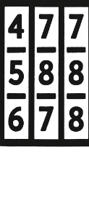

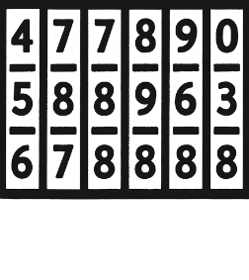

BRUTE FORCE - GISSA SIG FRAM TILL LÖSENORD
1q!#()
Jaghar3prickigahundar!
Vad Gör Hackaren?
Notes:
Visa att längre lösenord är otroligt mycket svårare att hacka
-> Tips: använd och hänvisa till bilden!
Exempel-manus:
Om vi istället jämför lösenorden med dessa kodlåsen, vilket lås är svårast att knäcka?
Vilka tror det åt kortare åt vänster?
Vilka tror det lååånga åt höger?
Låt oss se…

Slide 49
BRUTE FORCE - GISSA SIG FRAM TILL LÖSENORD
1q!#()
Jaghar3prickigahundar!
Enkelt att gissa
Svårt att gissa
Vad Gör Hackaren?
Notes:
Visa att längre lösenord är otroligt mycket svårare att hacka
-> Tips: använd och hänvisa till bilden!
Exempel-manus:
Det längre låset är mycket svårare att knäcka, eller gissa sig fram till!
Exakt så fungerar också lösenord…

Slide 50
BRUTE FORCE - GISSA SIG FRAM TILL LÖSENORD
1q!#()
Jaghar3prickigahundar!
Enkelt att gissa
Svårt att gissa
100 kombinationer
1000000000 kombinationer
Vad Gör Hackaren?
Notes:
Visa att längre lösenord är otroligt mycket svårare att hacka
-> Tips: använd och hänvisa till bilden!
Exempel-manus:
Längre lösenord är ALLTID bättre!
Så Brute force fungerar är att en dator gissar alla kombinationer ett tecken i taget.
Det är därför det blir så otroligt mycket svårare att knäcka långa lösenord.
För en bra dator så tar lösenordet åt vänster några minuter att knäcka medan det åt höger tar flera miljarder år!

Slide 51




HUR SKYDDAR DU DIG?
Notes:
Vi ska börja med att prata om personlig integritet online
‹#›

Slide 52




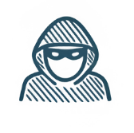
Exempel på dåliga lösenord
123456
hejsan
12345
qwerty
hejhej
mamma
password
lol123
hejsan123
sommar
Hur skyddar du dig?
Notes:
Visa att det finns undantag då lösenord kan vara dåliga trots att de är långa
Exempel-manus:
Men hackare gissar inte bara lösenord, de testar ofta de vanligaste lösenorden först.
Här ser ni en lista med de vanligaste Svenska lösenorden.
Har ni haft lösenordet t.ex sommar23 på era skoldatorer?
(det är väldigt vanligt)…

Slide 53


Exempel på dåliga lösenord
123456
hejsan
12345
qwerty
hejhej
mamma
password
lol123
hejsan123
sommar
Hur skyddar du dig?
Notes:
Visa att det finns undantag då lösenord kan vara dåliga trots att de är långa
Exempel-manus:
Då hade en hackare fått tillgång till era konton superlätt!

Slide 54
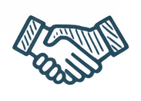

Skydd genom bra lösenordshygien
Långt
Helst 12-15 tecken!
Hur skyddar du dig?
Notes:
Sammanfatta vad som gör ett lösenord starkt!
Exempel-manus:
Låt oss gå genom de tre sakerna som gör ett lösenord starkt igen!
Först: långt.
Sikta på minst 12–15 tecken.
Längden är det som gör störst skillnad, precis som med kodlåset vi nyss tittade på.

Slide 55

Skydd genom bra lösenordshygien
Långt
Variation
Helst 12-15 tecken!
Bokstäver, siffror, tecken
Hur skyddar du dig?
Notes:
Sammanfatta vad som gör ett lösenord starkt!
Exempel-manus:
Sedan: variation.
Blanda bokstäver, siffror och specialtecken.
Ju större blandning, desto fler kombinationer måste en hackare gissa.!

Slide 56

Skydd genom bra lösenordshygien
Långt
Variation
Unikt
Helst 12-15 tecken!
Bokstäver, siffror, tecken
Från andra, och dig själv
Hur skyddar du dig?
Notes:
Sammanfatta vad som gör ett lösenord starkt!
-> Tips: Visa detta som de tre hörnstenarna av ett bra lösenord!
-> Tips: du kan också tipsa om att skapa lösenord med hjälp av en lösenordsfras / lösenordsmening. Det hjälper dig att komma ihåg lösenorden och blir svårare att komma fram till. Ex kan du ta första delen i en låt-text du gillar och använda första bokstaven i varje ord, variera mellan stora och små bokstäver.
Exempel-manus:
Till sist: unikt.
Återanvänd aldrig samma lösenord på flera tjänster.
Om ett konto blir hackat ska inte resten kunna följa med.
Tre enkla saker:
långt, varierat och unikt…
och du har redan gjort det extremt mycket svårare för hackare att sno dina konton

Slide 57



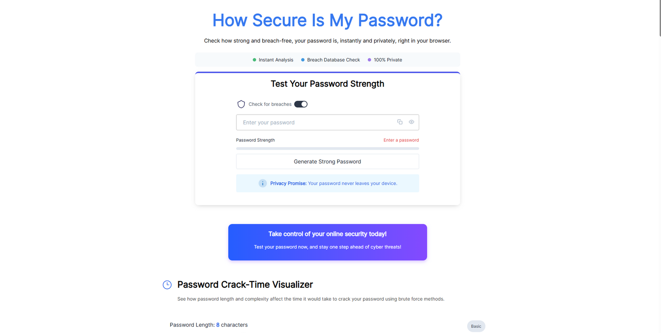

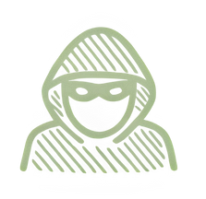
VPN.COM/PASSWORD-CHECKER
Hur skyddar du dig?
Notes:
https://www.vpn.com/PASSWORD-CHECKER/
Visa lite olika lösenord!
Om man bläddrar ner lite på sidan så ser man hur lång tid det tar att hacka.
Om du inte avslöjat hur lång tid lösenorden innan tar att hacka så kan du be eleverna gissa hur lång tid det tar.
1q!#()
Jaghar3prickigahundar!

Slide 58
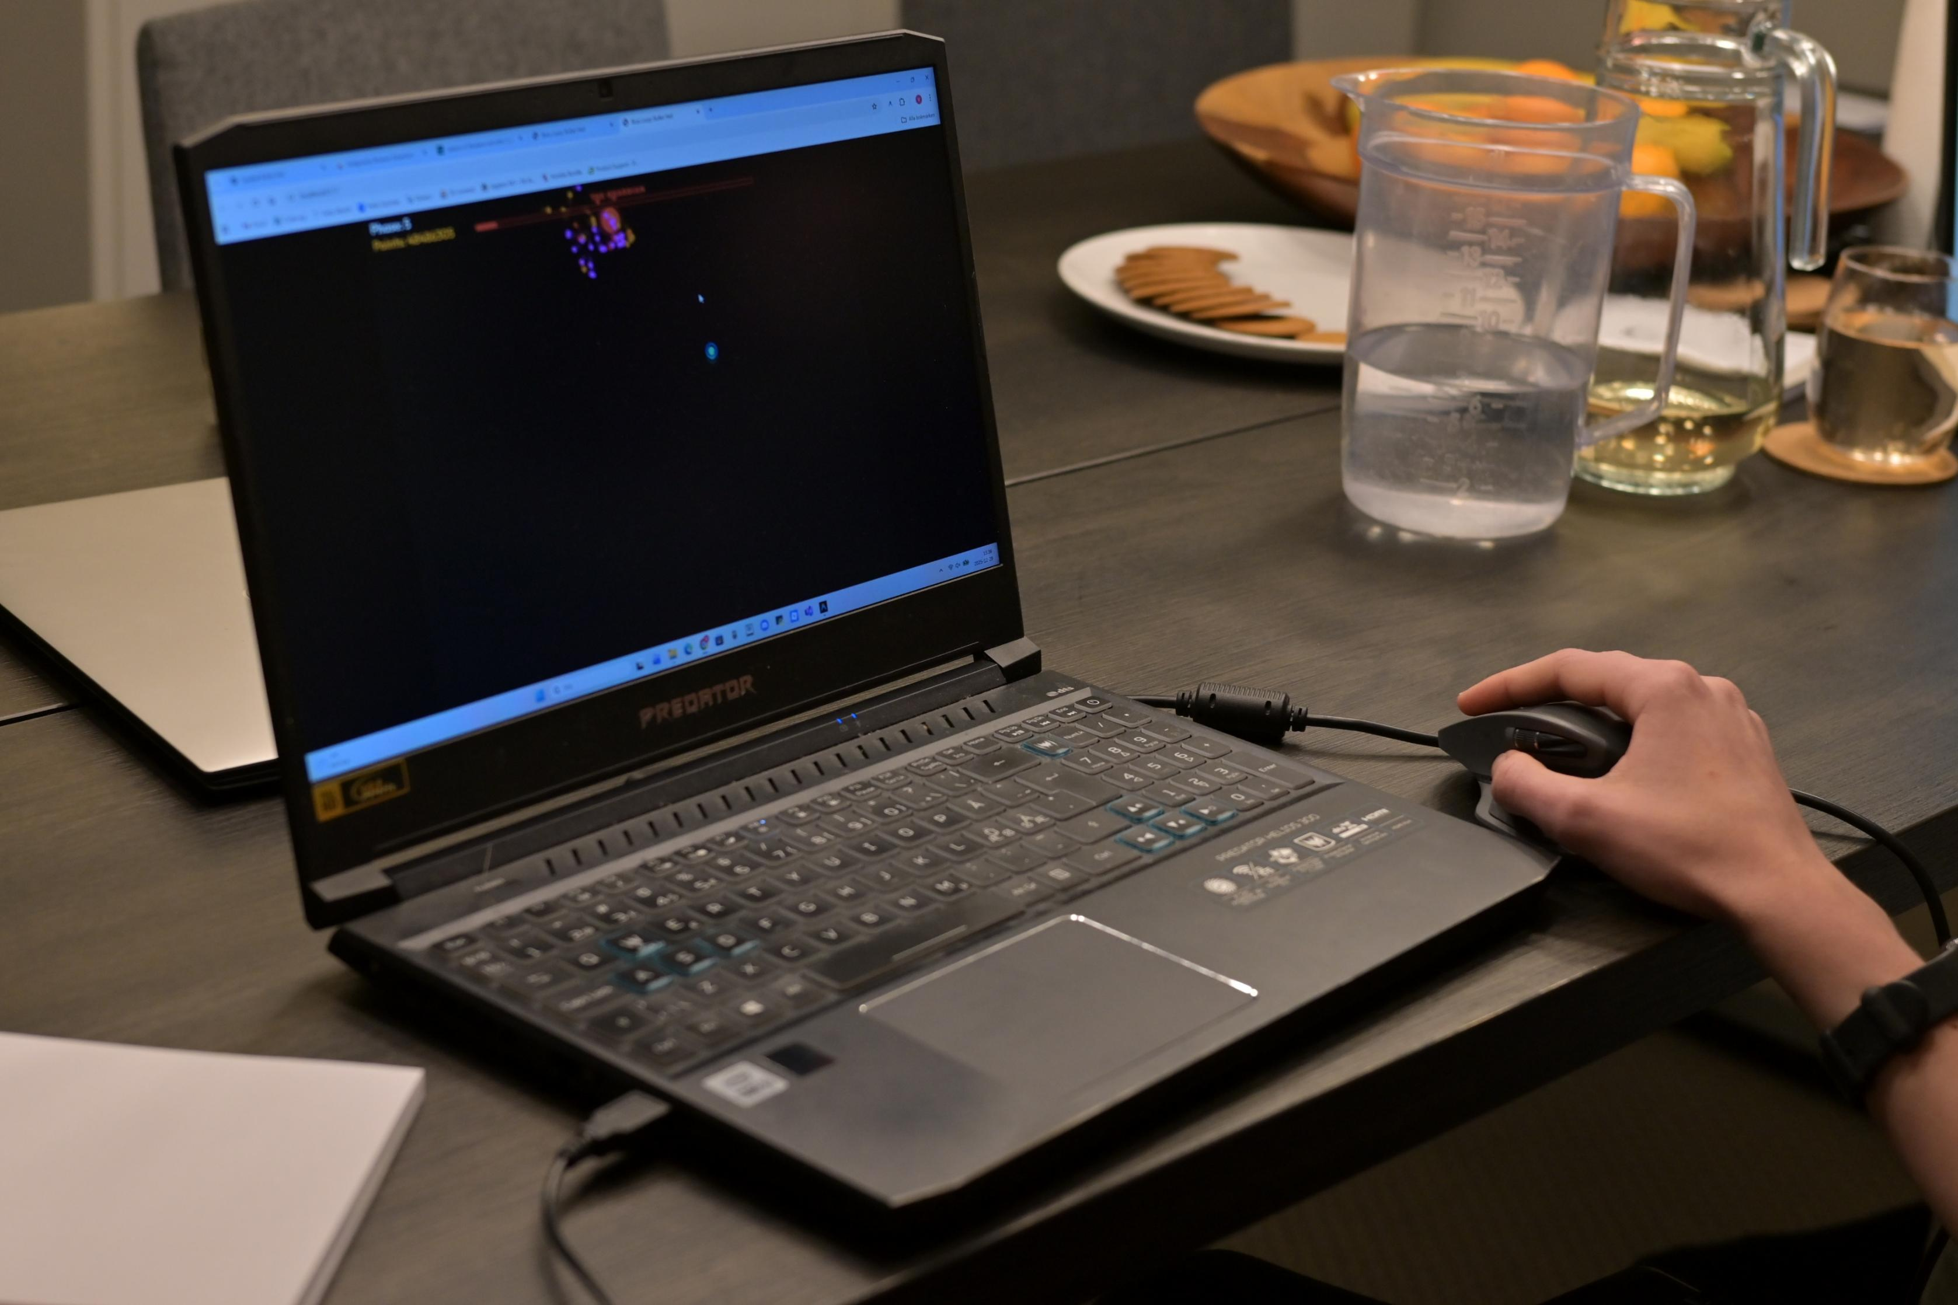





HAR DU BLIVIT UTSATT?
Notes:
Vi ska börja med att prata om personlig integritet online
‹#›

Slide 59

Har du gjort något du tror är osäkert?
.
.
.
Har du blivit drabbad?
Notes:
Visa hur man ska tänka om något gått snett.
Exempel-manus:
Nu ska vi gå genom lite tips om något händer.
Försök ha med er dessa I bakhuvudet så Kanske ni kan förhindra nästa cyberattack!

Slide 60

Har du gjort något du tror är osäkert?
Byt lösenord direkt
.
.
.
Har du blivit drabbad?
Notes:
Visa hur man ska tänka om något gått snett.
Exempel-manus:
Om ni marker att någon loggat in på ert konto.
Byt lösenord direkt! Se också till att ni inte har samma lösenord överallt.

Slide 61

Har du gjort något du tror är osäkert?
Byt lösenord direkt
Aktivera MFA
.
.
.
Har du blivit drabbad?
Notes:
Visa hur man ska tänka om något gått snett.
Exempel-manus:
Aktivera MFA på alla appar det går.
Snapchat, Instagram, gmail & allt annat.

Slide 62

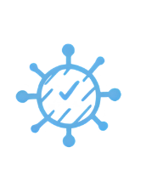
Har du gjort något du tror är osäkert?
Byt lösenord direkt
Aktivera MFA
Kör antivirus & uppdatera
.
.
.
Har du blivit drabbad?
Notes:
Visa hur man ska tänka om något gått snett.
Exempel-manus:
Kör antivirus på era datorer!
Många har det förinstallerat, men dubbelkolla så ni har det också!

Slide 63


Har du gjort något du tror är osäkert?
Byt lösenord direkt
Kontakta polisen/ bank/ IT-support
Aktivera MFA
Kör antivirus & uppdatera
.
.
.
Har du blivit drabbad?
Notes:
Visa hur man ska tänka om något gått snett.
Exempel-manus:
Här är en av de viktigaste vi inte pratat om än, att faktiskt anmäla cyberattacker!
Många stora cyberattacker har blivit så mycket värre för att ingen anmälde dem.
Det är också otroligt viktigt att känna till polisen och IT-support ofta har bra redskap för att hjälpa er.

Slide 64

Har du gjort något du tror är osäkert?
Byt lösenord direkt
Kontakta polisen/ bank/ IT-support
Aktivera MFA
Betala / klicka aldrig
Kör antivirus & uppdatera
.
.
.
Har du blivit drabbad?
Notes:
Visa hur man ska tänka om något gått snett.
Exempel-manus:
Som vi pratat om innan, klicka inte på länkar ni är osäkra på!
Tänk efter en, två, tre, fyra gånger innan ni skickar in.

Slide 65
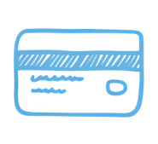
Har du gjort något du tror är osäkert?
Byt lösenord direkt
Kontakta polisen/ bank/ IT-support
Aktivera MFA
Betala / klicka aldrig
Kör antivirus & uppdatera
Kolla om dina uppgifter läckt
.
.
.
Har du blivit drabbad?
Notes:
Visa hur man ska tänka om något gått snett.
Exempel-manus:
Man kan också dubbelkolla om ens uppgifter har läckt!
Vi ska faktiskt testa detta, men först så kör vi en övning och ser om ni verkligen kan tänka som cybersäkerhetsexperter!

Slide 66



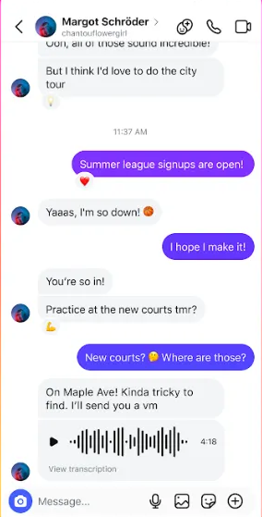


...
Vad kan du göra i denna situation?
Gurra.P
Vem är du?
Klicka här för att se inlägget jag taggade dig i kingen!
http://kingw1ngs.xyz
Har du blivit drabbad?
Notes:
Lär eleverna att tänka kritiskt till saker de ser eller saker som händer online.
-> Tips: Låt elverna svara hur de hade gjort
Exempel-manus:
Här har jag tagit fram en liten övning.
Nu ser vi att Gurra.P har skrivit ” Klicka här för att se inlägget jag taggade dig i kingen!” och en länk.
Fråga nummer ett, ska man klicka på länken?
Fråga nummer två, kan man lista ut att detta är en scam på något sätt?
Fråga nummer tre, hur ser man till att man inte får scam meddelanden?
(låt eleverna tänka)
Ett väldigt bra knep är att bara acceptera meddelanden från dina vänner.
+ att endast acceptera vänförfrågningar från folk du känner
Om man ändå får länkar och meddelanden så är det viktigt att tänka efter om man litar på avsändaren!
Man kan också alltid blockera!

Slide 67

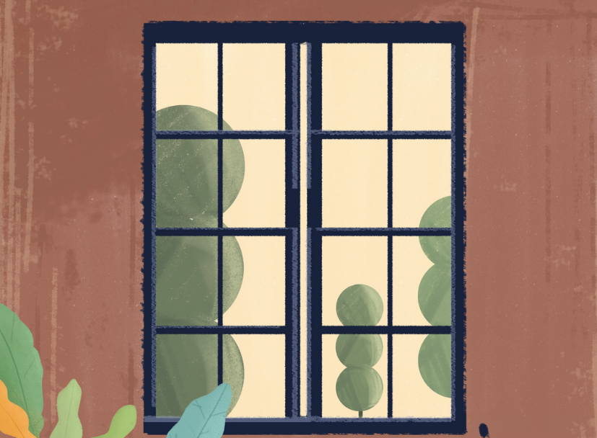
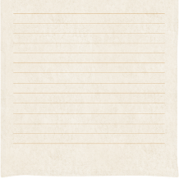

...
Vad kan du göra i denna situation?
Marias adress:
Vinkelvägen 34
Joel_K2
Titta vad find väder det är ute, instagram!
Posta bild
Har du blivit drabbad?
Notes:
Lär eleverna att tänka kritiskt till saker de ser eller saker som händer online.
-> Tips: Låt elverna svara hur de hade gjort
Exempel-manus:
Vad ska man tänka på innan man lägger ut bilder såsom joel har gjort här?
Har Joel råkat lägga ut något som han kanske inte tänkt på?
(paus)
Här ser vi att Joel faktiskt lagt ut sin address!
Det är viktigt att tänka efter innan man lägger ut bilder och liknande på Instagram!

Slide 68
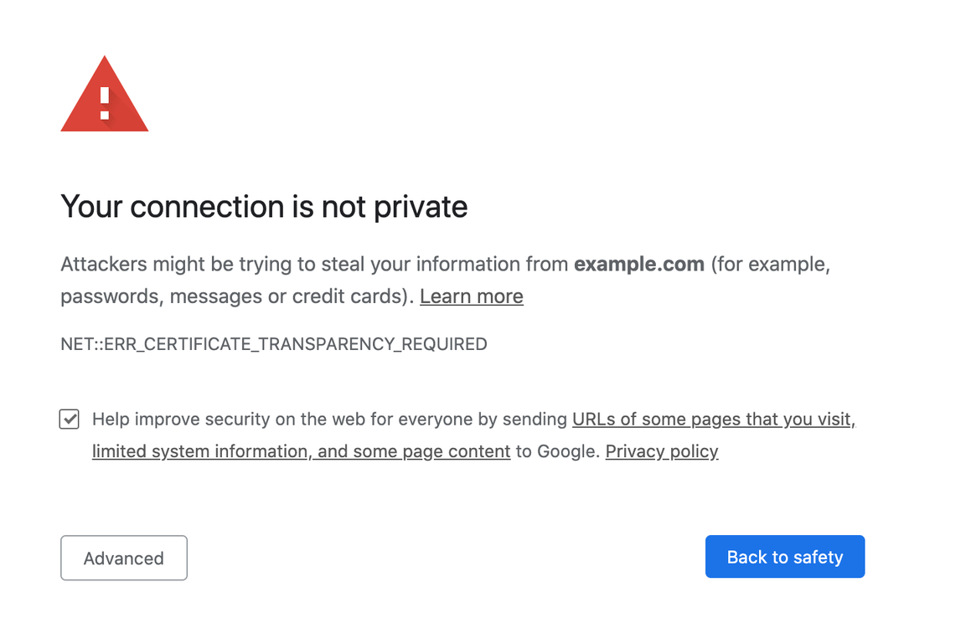
...
Vad kan du göra i denna situation?
Har du blivit drabbad?
Notes:
Lär eleverna att tänka kritiskt till saker de ser eller saker som händer online.
-> Tips: Låt elverna svara hur de hade gjort
Exempel-manus:
Här ser vi skärmen som Google eller en sökmotor visar om man går in på en hemsida med dålig säkerhet.
Är det någon som vet vad som är dåligt i detta fallet? -> Denna skärmen betyder att man har ett dåligt certifikat.
Alltså att hemsidan inte har https utan http!
Men vad kan man göra för att undvika att gå in på osäkra hemsidor?
(låt eleverna tänka)
-Safesearch
-Endast gå in på hemsidor man litar på

Slide 69
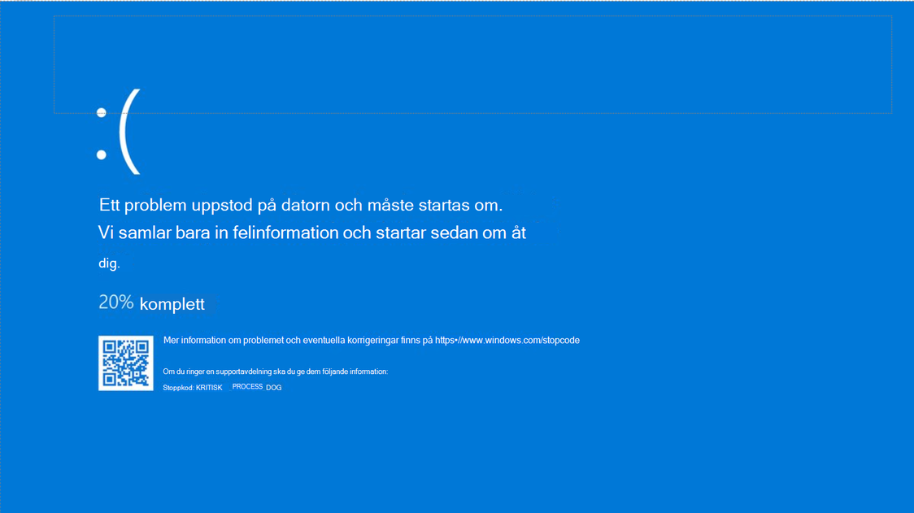
...
Vad kan du göra i denna situation?
Har du blivit drabbad?
Notes:
Lär eleverna att tänka kritiskt till saker de ser eller saker som händer online.
-> Tips: Låt elverna svara hur de hade gjort
Exempel-manus:
Om man råkat gå in på en dålig hemsida, eller klickat på Gurras länk och laddat ner ett virus eller ett skadligt program/fil så kan man ha otur och få upp denna blåa skärmen som kallas ”blue screen of death”.
Det betyder att din dator har gått sönder på hårdvarunivå och att systemet verkligen gått sönder.
Men vad kan man göra för att undvika nedladdningen av virus?
Hur kan man skydda sin dator även om man klickar på något dåligt?
(låt eleverna tänka)
-Anti-virus!
-Att inte koppla upp sig på publika nätverk och skicka lösenord till andra!

Slide 70
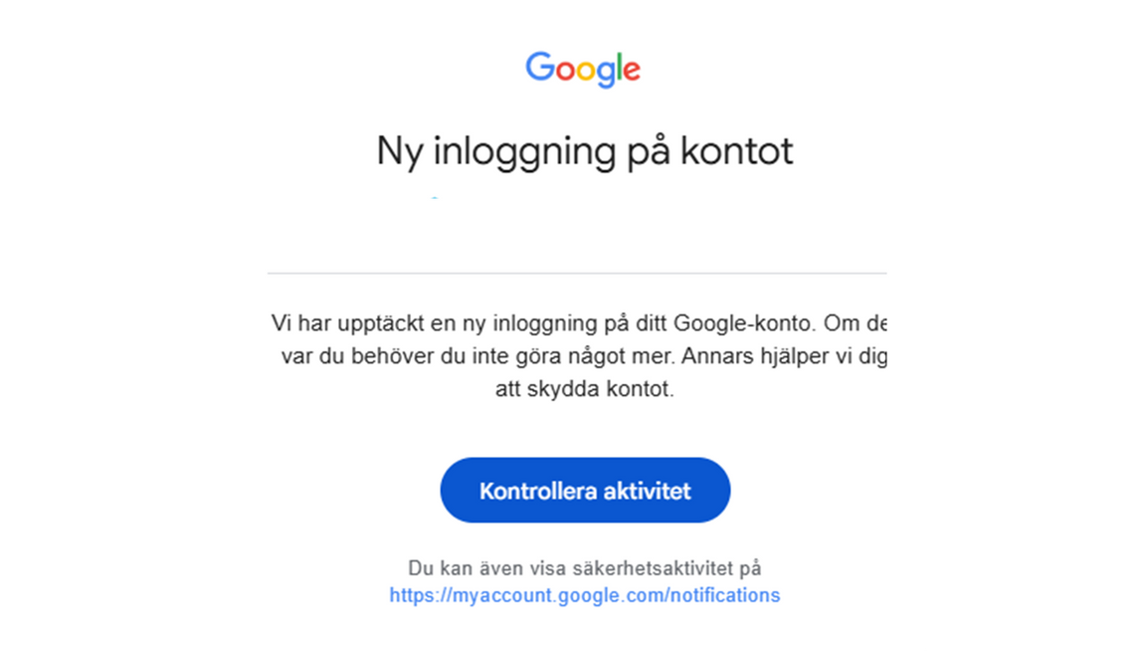
...
Vad kan du göra i denna situation?
Har du blivit drabbad?
Notes:
Lär eleverna att tänka kritiskt till saker de ser eller saker som händer online.
-> Tips: Låt eleverna svara hur de hade gjort
Exempel-manus:
Här ser vi en bild på att någon loggat in på ditt konto.
Det kan ske genom att ditt konto har läckts eller p.g.a att du råkat dela ditt lösenord
Hur ser vi till så att endast rätt personer kommer in på ditt konto?
…
Det är otroligt bra att koppla sitt konto till mobilen eller mail, om någon försöker logga in så måste man godkänna på datorn eller mobilen. Det kallas MFA!
Också väldigt viktigt att aldrig dela med sig av sitt lösenord!
Men hur vet man om ens uppgifter har läckt egentligen…?

Slide 71
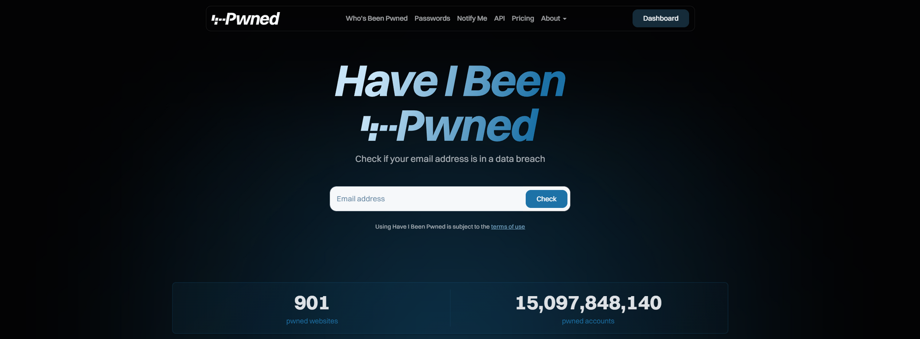




HTTPS://haveibeenpwned.com
Har du blivit drabbad?
Notes:
Visa att läckor finns, hur man kan skydda sig och att det inte är lika farligt som man tror.
-> Tips: Berätta om egna erfarenheter och fråga eleverna om de upplevt något liknande.
Exempel-manus:
Som jag sa innan så kan man kan faktiskt kolla upp det!
Denna hemsidan kollar om någon av dina konton varit med I en hackad databas.
Alltså om mitt t.ex tiktok blivit hackat och mitt konto jag haft hos dem har läckt.
Viktigt att notera är att även om dina konton har läckt så betyder inte det att hackare kan se dina lösenord.
*visa exempel och låt eleverna testa*
HTTPS://haveibeenpwned.com

Slide 72



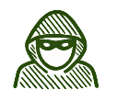
Hur agerar du vid en kris?
Beroende av internet och el
Förberedelse innan krisen
Desinformation under krisen
  Hur är du personligen beroende av internet i vardagen?
  Hur kan du minska beroendet om internet eller ström försvinner?
  Vilka källor kan man lita på vid en kris? Och hur avgör man vilka källor som är pålitliga?
Krisberedskap
Notes:
Starta diskussionen om hur individer kan förbereda sig vid en kris
Exempel-manus:
Jag vill nu att ni diskuterar i grupp hur allt vi gör i vardagen är beroendet av internet, och hur man kan förbereda sig för en kris. Vi vet att samhället är extremt sårbart utan internet eftersom att vi är så beroende av det i allt vi gör. Jag vill avsluta med att diskutear desinformation under en kris.
Du kan tänka själv eller diskutera med grannen bredvid dig. Vi diskuterar svaren i helgrupp om några minuter
(låt de tänka/diskutera i 5-10)
(Diskussions-exempel)
Beroendet av internet & el
Fråga eleverna om de kom på några exempel. Be dem räcka upp handen.
Här nedan är några exempel som du kan ta upp om eleverna inte nämner dem
Kontakt med vänner & familj beroende av internet( Whatsapp, facebook, snapchat etc)
Pengar på mobilen. Swish eller betalkort går inte att använda utan internet
Utan el kan vi inte ladda telefonen och använda den
BankID och identification
Busskort på telefonen
Skolschema & skolplattformer som är digitala
Går inte att hitta telefonnummer till sjukvård etc om man behöver söka fram det
Förberedelse och minska beroendet under en kris
Fråga eleverna om de kom på några exempel. Be dem räcka upp handen.
Skriva ner viktiga telefonnummer/spara dem offline på telefonen
Kommunikation över sms eller ringa utanför apparna
Alltid ha kontanter hemma. Kort/swishbetalning kräver uppkoppling (Kortbetalning kräver internet i butiken)
Fysiska busskort som fungerar även utan internet
Ha en powerbank för telefonen
Komma överens med familj vad man ska göra om man inte kan nå varandra
Skriva ner viktiga telefonnummer/spara på telefonen. T.ex. 113 13 som är informationsnummer vid alvarliga händelser, 112 för nödsituationer, lokala polisen/vårdcentralens nummer etc.
Desinformation & källkritik i krisen
Fråga eleverna vilka källor man kan lita på vid en kris, och var man kan hitta information? Be dem räcka upp handen
Gå sedan till nästa slide för att visa pålitliga källor

Slide 73
Vilka källor kan du lita på
i en krissituation?
Desinformation under krisen
Krisinformation.se
Sveriges radio P4
(beredskapskanal, fungerar även som FM radio när mobilnät ligger nere)
  Vilka källor kan man lita på vid en kris? Och hur avgör man vilka källor som är pålitliga?
Informationsnummer 113 113 vid allvarliga händelser
Krisberedskap
Notes:
Desinformation & källkritik i krisen
Fråga eleverna vilka källor man kan lita på vid en kris, och var man kan hitta information? Be dem räcka upp handen
Krisinformation.se
Sveriges Radio p4 – Beredskapskanal, och fungerar som FM-radio även när mobilnät ligger nere
Informationsnummer 113 13 vid allvarliga händelser
Rykten sprids snabbt under en kris. Medvetet eller omedvetet, och det är viktigt att veta vilken information man kan lita på. Hur avgör man om en källa är pålitlig?
AI kan snabbt och effektivt sprida misinformation.
Undersök vem som publicerar, om samma uppgifter finns hos en myndighet eller etablerad media
I kris kan främmande makter sprida misstro, skapa förvirring. Kan komma ett öveflöde av information. Viktigt att följa t.ex. P4, myndiheter eller media man litar på för at bekräfta sådant man Kanske ser på sociala medier.

Slide 74



VAD HAR VI LÄRT OSS?
Notes:
Påminn eleverna vad vi gått genom och avrunda
-> Tips: Ställ ledande frågor så de kan svara vad de lärt sig.
Exempel-manus:
Ok nu ska vi börja avrunda, men först en liten sammanfattning av vad vi gått genom!

Slide 75

VAD HAR VI LÄRT OSS?
Cybersäkerhet finns överallt, och berör alla
Notes:
Påminn eleverna vad vi gått genom och avrunda
-> Tips: Ställ ledande frågor så de kan svara vad de lärt sig.
Exempel-manus:
Först så pratade vi om vad cybersäkerhet är och att det finns överallt.
Vad är cybersäkerhet? (säkerhet online, eller digital säkerhet)
Vart finns cybersäkerhet? (spel, skolor, alla datorer, banker osv)

Slide 76

VAD HAR VI LÄRT OSS?
Cybersäkerhet finns överallt, och berör alla
Din information är värdefull och måste skyddas
Notes:
Påminn eleverna vad vi gått genom och avrunda
-> Tips: Ställ ledande frågor så de kan svara vad de lärt sig.
Exempel-manus:
Sen så pratade vi om att din information är värdefull och måste skyddas.
Vad använder företag din data till? (riktade annonser, kundprofiler, insikter)
Vad kan cookies innehålla för information? (namn, address, bankuppgifter, lösenord mm.)

Slide 77

VAD HAR VI LÄRT OSS?
Cybersäkerhet finns överallt, och berör alla
Din information är värdefull och måste skyddas
Hackare använder olika metoder för att lura dig
Notes:
Påminn eleverna vad vi gått genom och avrunda
-> Tips: Ställ ledande frågor så de kan svara vad de lärt sig.
Exempel-manus:
Vi pratade också om att hackare vill åt din information.
Hur kan man känna igen en phishingattack? (dåligt språk, fel domän, oro/utpressning, krav)
Hur försöker hackare att knäcka lösenord? (brute force)

Slide 78


VAD HAR VI LÄRT OSS?
Cybersäkerhet finns överallt, och berör alla
Din information är värdefull och måste skyddas
Hackare använder olika metoder för att lura dig
Starka lösenord och smarta vanor gör stor skillnad
Notes:
Påminn eleverna vad vi gått genom och avrunda
-> Tips: Ställ ledande frågor så de kan svara vad de lärt sig.
Exempel-manus:
Hur gör man sitt lösenord omöjligt att hacka med brute force? (längd!)
Vad är det mer som gör ett lösenord bra? (variation och att det ska vara unikt)

Slide 79

VAD HAR VI LÄRT OSS?
Cybersäkerhet finns överallt, och berör alla
Din information är värdefull och måste skyddas
Hackare använder olika metoder för att lura dig
Starka lösenord och smarta vanor gör stor skillnad
Om du blir utsatt: agera direkt och be om hjälp
Notes:
Påminn eleverna vad vi gått genom och avrunda
-> Tips: Ställ ledande frågor så de kan svara vad de lärt sig.
Exempel-manus:
Sist så pratade vi om vad man kan göra om man blir utsatt.
Vad kan man göra för att skydda sig? (MFA, Safe Search, Tänka säkert, VPN, antivirus)
Vad ska man alltid göra om man blivit utsatt? (Anmäla!)

Slide 80
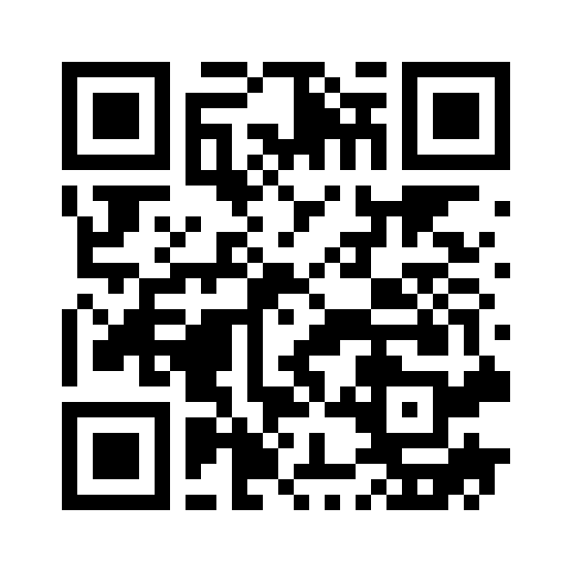

GÅ MED I NÄTVERKET
Notes:
Avrunda
Exempel-manus:
Ni har varit superduktiga!
Vi vill tacka så hjärtligt för vår tid hos er idag.
Om ni är nyfikna på hur man kan börja lära sig cybersäkerhet så kan ni gå med I vårt nätverk, här är vår discord.

Slide 81
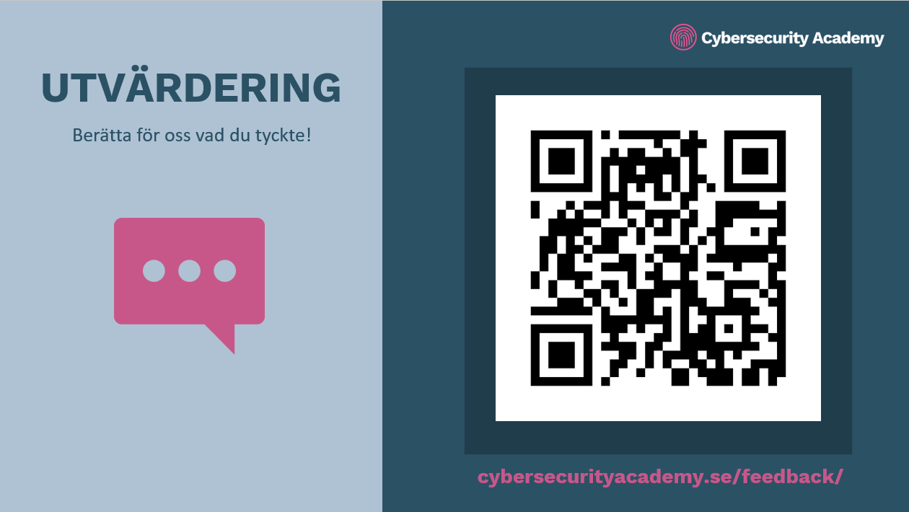

Slide 82







Notes:
Avrunda
Exempel-manus:
Återigen tack för oss, ni får ha det så fint…

